Slide 1
Provimento 74/2018
A Base para a Implantação da LGPD

Slide 2
Cenário atual
Notes:
(“Temos na nossa realidade atual, então”) Esse cenário de insegurança cibernética, evidenciado por notícias quase que diárias de grandes vazamento de dados mundo afora (inclusive das próprias gigantes da tecnologia - até mesmos do ramo da segurança digital) e o estabelecimento da Lei Geral de Proteção de Dados, que trouxeram em evidência a necessidade de investir em Segurança da Informação.
Entra em foco então, essa demanda por segurança no parque de tecnologia e sistemas computacionais das serventias, o que leva o CNJ a desenvolver esse conjunto de regras e condições mínimas de requisitos tecnológicos, o tão falando Provimento 74.

Slide 3
Provimento 74
Notes:
O Provimento n° 74 é um conjunto de regras estabelecidas pelo CNJ que dispõe os padrões mínimos de estrutura, rotinas e documentações da Tecnologia da Informação para que cartórios realizem - segundo a primeira linha do próprio provimento - com segurança e integridade suas atividades, contando com recursos que garantam a disponibilidade contínua dos serviços a população, através do uso de recursos tecnológicos avançados.
Deve ser cumprido em todo território nacional, por todos os serviços notariais e registrais, independente do porte de cartório.

Slide 4
Requisitos Mínimos
Notes:
Este não é um guia extensivo dos padrões mínimos, vamos abordar os principais...
Temos então, segundo traz o provimento, os seguintes requisitos mínimos: - Energia estável - Nobreak com autonomia de mínimo 30min - 2MB de Internet - Disponibilização de endereço eletrônico (e-mail) - Local técnico (CPD) isolado dos demais ambientes do estabelecimento - Armazenamento físico ou virtual - Cópias de segurança pela internet (backup em nuvem) - Alta disponibilidade dos servidores - Impressoras e Scanners - Switch para intercomunicação de rede - Roteador para conexão interna e externa - Softwares licenciados - Softwares antivírus e antissequestro de dados - Firewall - Proxy - Banco de dados - Utilizar apenas softwares livres ou com licença comercial ativa - Pelo menos 2 funcionários do cartório treinados na operação do sistema e das cópias de segurança ou empresa contratada que preste o serviço de manutenção técnica com suporte de pelo menos 2 pessoas Todos esse requisitos buscam trazer segurança, integridade e continuidade das operações de um ponto de vista técnico.
De um ponto de vista de gestão, não só tecnológica mas também gestão de negócio, o Provimento nos apresenta alguns itens bastante interessantes que geralmente são deixados de lado: - (Art. 2) I - Ter um plano de continuidade de negócios que preveja ocorrências nocivas ao regular funcionamento dos serviços - (Art. 7) Deverão adotar rotina que possibilite a transmissão de todo o acervo eletrônico pertencente à serventia, inclusive banco de dados, softwares e atualizações que permitam o pleno uso, além de senhas e dados necessários ao acesso a tais programas, garantindo a continuidade da prestação do serviço de forma adequada e eficiente, sem interrupção, em caso de eventual sucessão

Slide 5
Classificação dos Cartórios
Notes:
O Provimento categoriza os cartórios em três classes distintas de acordo com seu faturamento semestral:
Classe 1: cartórios com arrecadação de até R$ 100 mil por semestre (essa categoria corresponde a 30,1% dos cartórios em atividade no Brasil)
Classe 2: cartórios que registram arrecadação entre R$ 100 mil e R$ 500 mil por semestre (o que corresponde a 26,5% dos cartórios em atividade no Brasil)
Classe 3: cartórios com arrecadação acima de R$ 500 mil por semestre (o que representa 21,5% dos cartórios em atividade no Brasil).
Apesar das recomendações do Provimento 74 diferenciarem os cartórios em três classes de acordo com a sua arrecadação, a diferença entre os requisitos são mínimas:
Velocidade da conexão a Internet (2MB, 4MB, 10MB)
Quantidade de pessoas capacitadas na operação/rotinas de TI

Slide 6
Viabilidade Prática
Notes:
Usando da nossa experiência, da implantação do provimento junto a diversas serventias de todo estado, observamos alguns pontos, que na grande maioria dos casos são, segundo as próprias serventias, economicamente inviáveis:
CPD isolado com refrigeração compatível
Softwares Licenciados
O custo de licenciamento de softwares comerciais costuma ser igual ou até maior do que os próprios equipamentos.
O uso de softwares de código aberto, que não necessitam de licença geralmente não é difundido e/ou não possui mão de obra qualificada.
Alta disponibilidade dos servidores
Mão de obra
Diversos dos itens apresentados pelo provimento necessitam de acompanhamento/monitoramento e muitos deles exigem conhecimento técnico avançado, o que acaba forçando as serventias a contratarem serviços de TI especializados os quais geralmente observa-se custo que elevado ou mesmo a indisponibilidade de prestadores de serviço nas regiões mais remotas.
Soluções economicamente viáveis/recomendadas, que oferecem o melhor retorno do investimento, para viabilizar o cumprimento total do provimento de acordo com a Classe da Serventia:
Classe 1: Alugar/Comprar usado a infraestrutura
Classe 2: Alugar
Classe 3: Comprar novo

Slide 7
Inconsistências Técnicas
Notes:
Mais a título de curiosidade, já que não podemos alterar o provimento, porém é uma recomendação que utilizamos:
Conexão a Internet - média de 1,5-2,5 Mbits por colaborador - backup em nuvem
Alta disponibilidade somente dos servidores não faz sentido. Geralmente os problemas ocorrem em outros dispositivos/serviços:
Link de internet
Switches
Estações de trabalho (a cada 10 estações de trabalho, pelo menos 1 estação de backup)

Slide 8
Adequando seu Cartório
Notes:
Depois de conhecer e entender a importância dos requisitos do Provimento 74, é preciso buscar soluções que permitam o cartório se adequar ao conjunto de regras do CNJ.
Para fazer essa adequação, o primeiro passo é encontrar uma empresa especializada em Segurança da Informação que possa avaliar sua estrutura atual e orientar a serventia sobre tudo o que é preciso fazer para que o seu cartório atenda à nova regulamentação, visando na prática:
levantar o pontos a serem melhorados na infraestrutura física
fazer gestão de usuários
criar políticas de segurança
analisar a vulnerabilidade do sistema do cartório
implantar soluções de Firewall, ativírus e antissequetro de dados mais adequadas para o seu tipo de estabelecimento
Somente então, a serventia pode dizer que está pronta para de fato cumprir as normas de LGPD.

Slide 9
Etapas do processo de adequação
Levantamento da situação atual
Estudo das melhores soluções
Implementação
Hardware
Software
Itens em não conformidade
Problemas estruturais
Problemas nos processos/gestão
De acordo com as particularidades de cada ambiente, buscamos as soluções/fornecedores que apresentam os melhores custos benefícios
Gerenciamos os processos de aquisições e a implantação das soluções propostas

Slide 10
Custos Envolvidos
Notes:
Somente da infraestrutura, sem contabilizar estações de trabalho, considerando que o cartório não possui nenhum item de infraestrutura de TI.
Escalamos os valores considerando uma média de volume de dados envolvidos, fluxo de atendimentos e quantidade de colaboradores.
Cartório Classe 1:
Novo: R$25000 - 30000
Semi-novo: R$15000 - 20000
Locação: R$1500 - 2000
Até 5 colaboradores
Cartório Classe 2
Novo: R$40000- R$50000
Semi-novo: R$20000 - R$30000
Locação: R$2000 - 3000
Até 15 colaboradores
Cartório Classe 3
Novo: +R$50000
Semi-Novo: +R$30000
Locação: +R$3000
Acima de 15 colaboradores

Slide 11
LGPD
Notes:
Entra a LGPD.
Os equipamentos, recursos tecnológicos e recursos humanos demandados para o cumprimento do Provimento n° 74, nos ajudam então, a construir o ambiente necessário para que cartórios cumpram também às regras da Lei Geral de Proteção de Dados - o Provimento 74 forma a base que vai sustentar a implantação da LGPD - afinal, não é possível garantir a segurança da casa se eu no mínimo, não trancar a porta da rua.
Aliada então aos padrões mínimos de Infraestrutura da Tecnologia da Informação - que teve dentre outras coisas um papel também educativo, pois trouxe a realidade da serventia essa nova perspectiva de segurança de dados e tecnologia num geral - une-se ao Provimento 74 a LGPD - que visa garantir ao titular dos dados maior decisão e melhor clareza sobre o uso das suas informações pessoais.

Slide 12
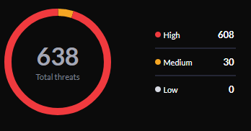
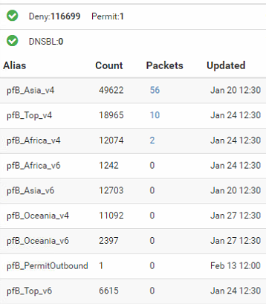
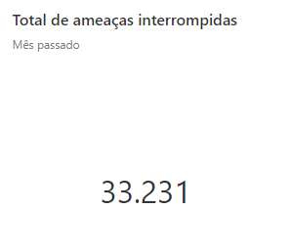

Slide 13
Notes:
Quedas: períodos de ~2 horas

Slide 14
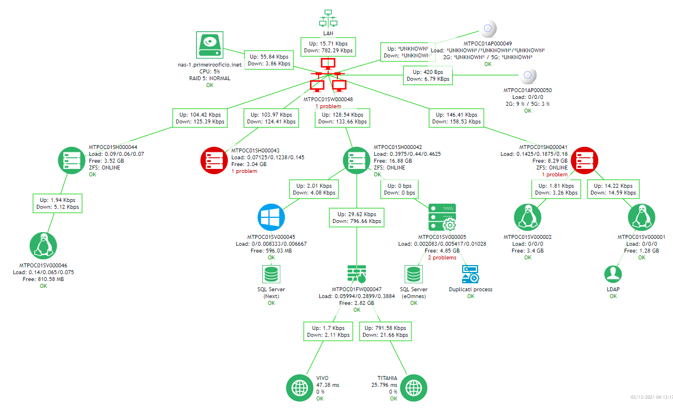
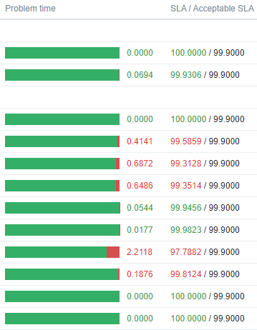

Slide 15
Contatos
Rafael Mundel / CEO
rafael@mundel.com.br / +55 65 99610 3023
Mundel Tecnologia
+55 65 2121 6934
Av. Presidente Joaquim Augusto da Costa Marques, 551
1º Piso, Bairro Quilombo - CEP 78.045-008 - Cuiabá/MT

